Slide 1
Интерактивная игра
по развитию временных представлений у дошкольников подготовительной к школе группы «В гостях у Гнома-часовщика» Воспитатель: Салимова А.Т.

Slide 2
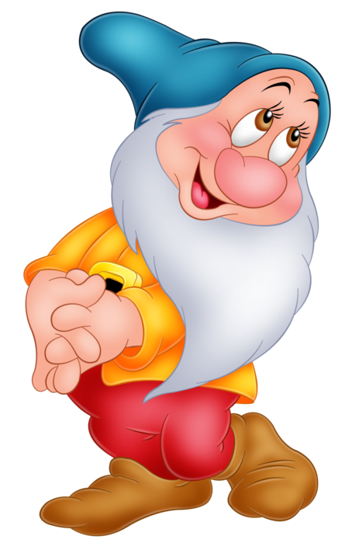
Давным - давно, жил на свете весёлый
Гном-часовщик

Slide 3
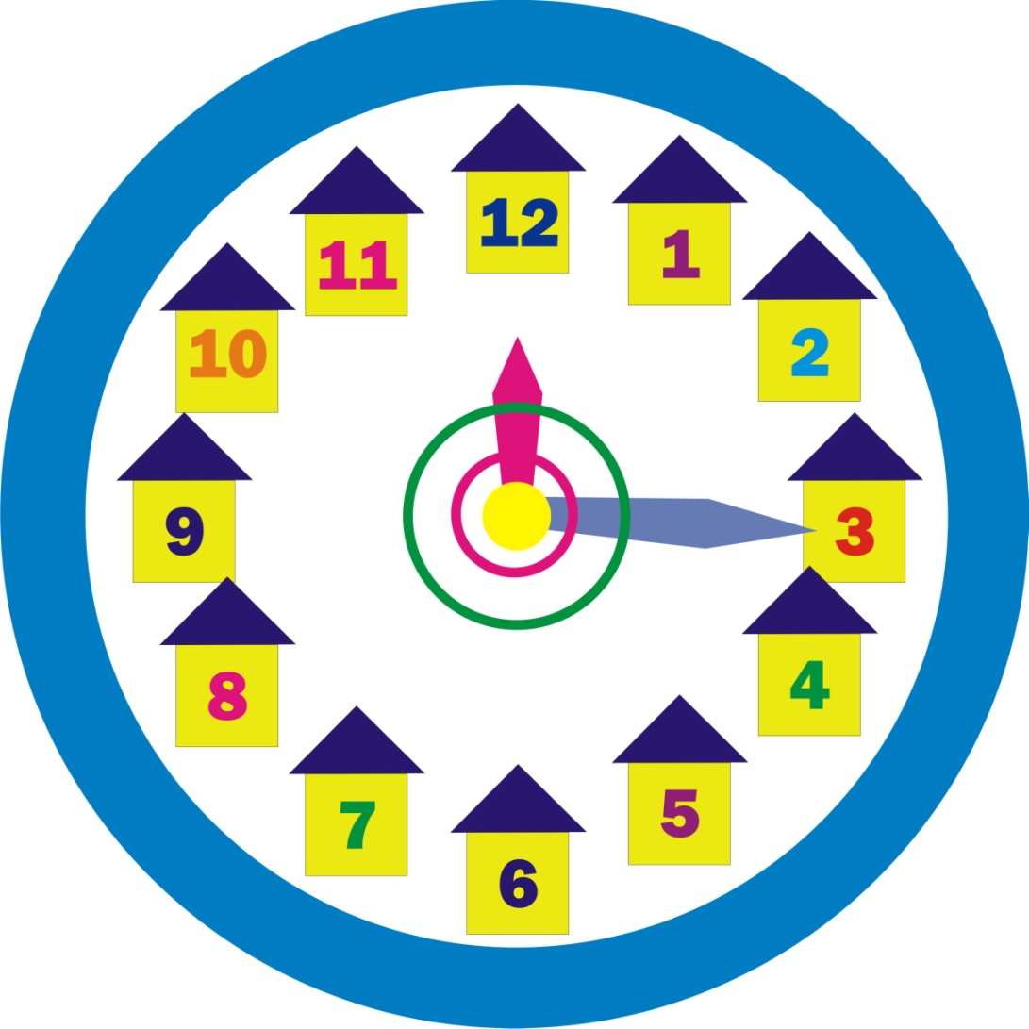
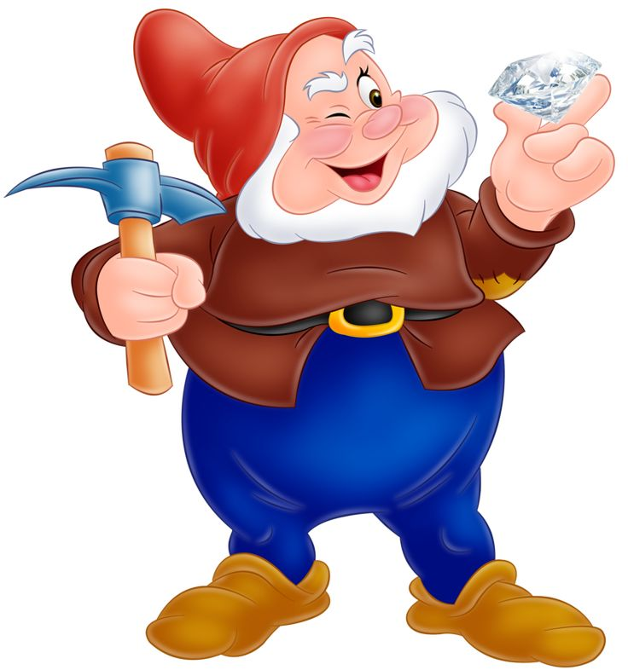
Вот однажды он изготовил в своей мастерской необычные часы и так как он любил цифры то для каждой из них он смастерил домик.

Slide 4
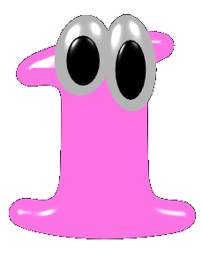
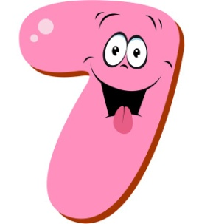
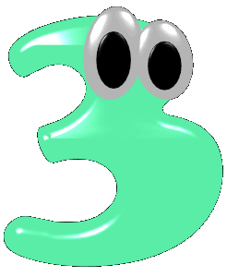
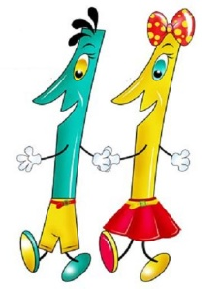
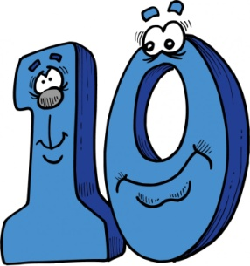
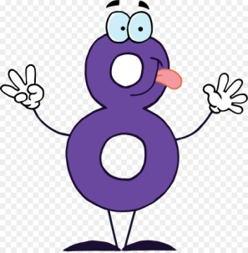
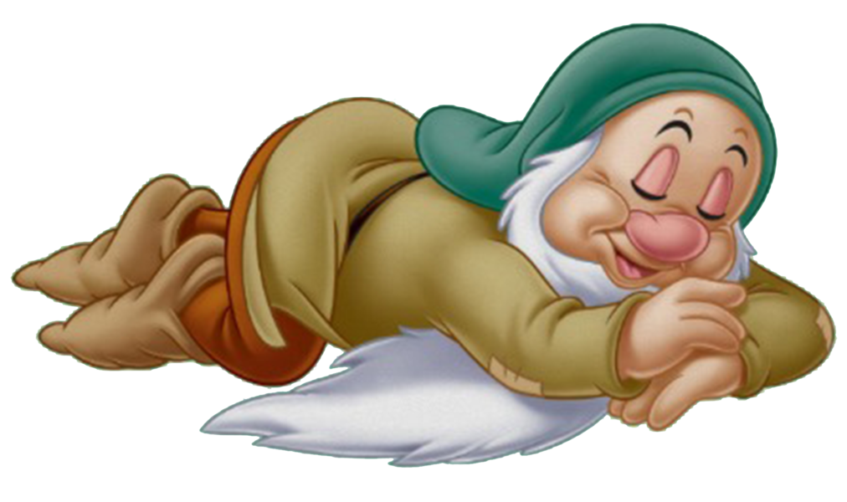
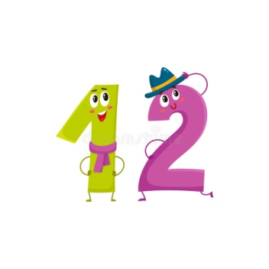
мастер - гном ложился спать, цифры оживали и собирались вместе. Они играли и веселились

Slide 5
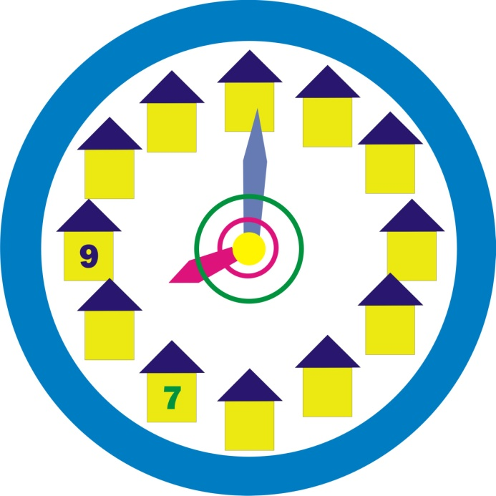
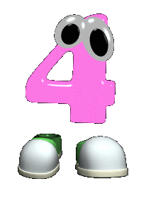
Когда наступало утро, все цифры возвращались на свои места, в свои домики.

Slide 6
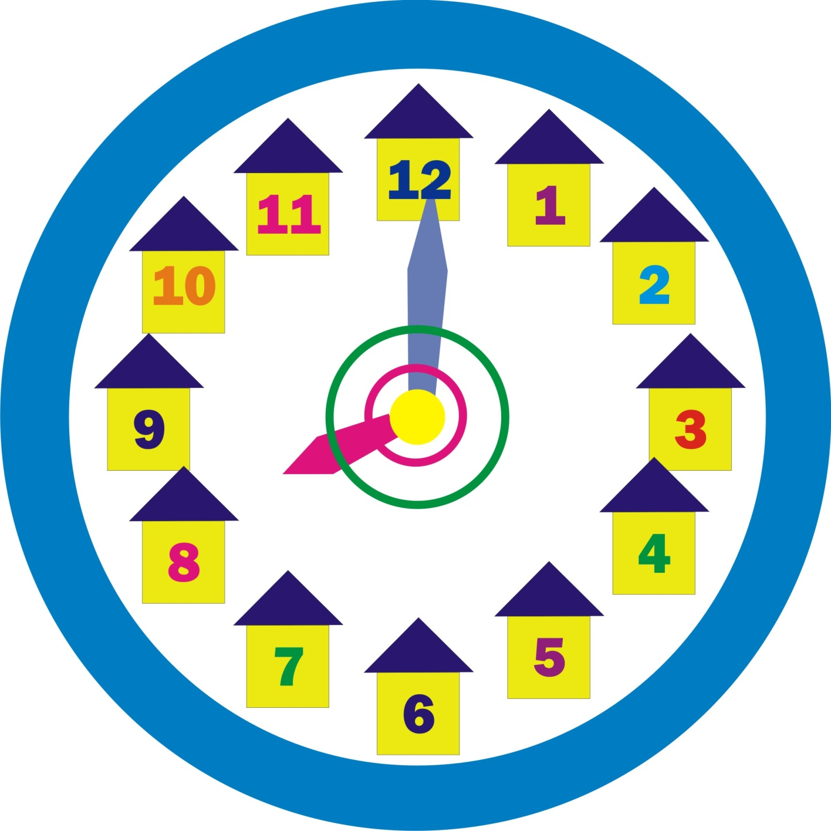
Чтобы мастер мог любоваться ими и знать точное время.

Slide 7
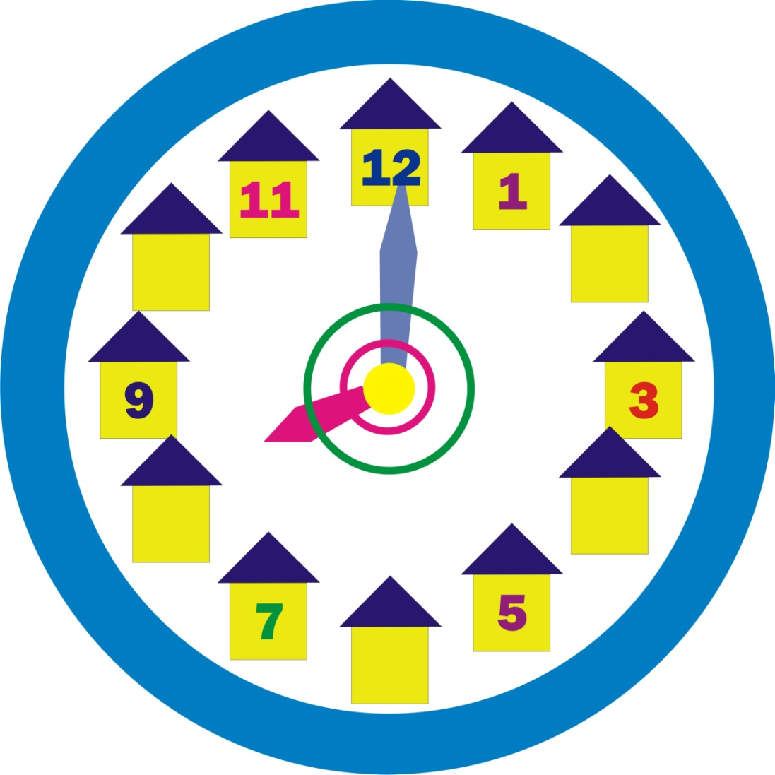
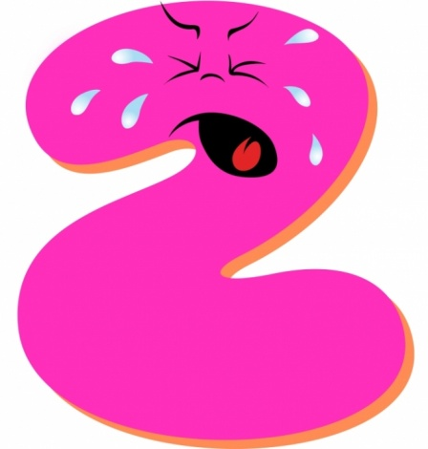
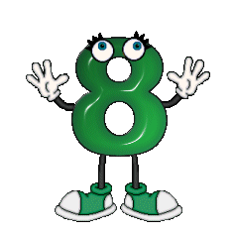
Но однажды цифры так заигрались,
что не заметили, как наступило утро……»
цифры перепутали домики, и потерялись

Slide 8
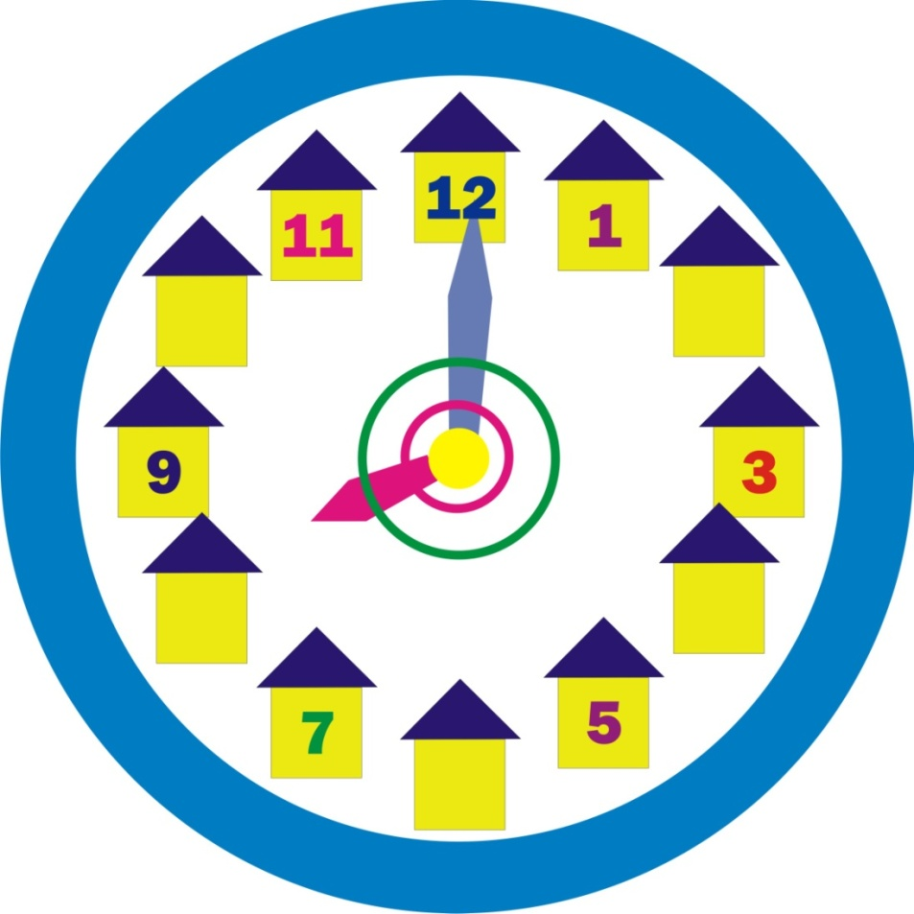
1 ЗАДАНИЕ
Воспитатель: Назовите соседей каждого числа.
Дети: 1 и 3; 3 и 5; 5 и 7; 7 и 9; 9 и 11;
Воспитатель: Увеличьте, каждое число на единицу.
Дети: 3, 5, 7, 9, 11.
Воспитатель: Уменьшите, каждое число на один.
Дети: 1, 3, 5, 7, 9.

Slide 9
1 ЗАДАНИЕ
Молодцы, справились с заданием, вернём
цифру 2 на место.

Slide 10
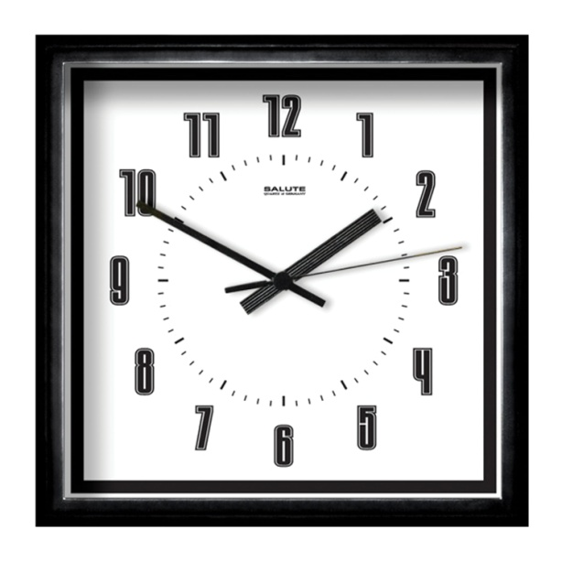
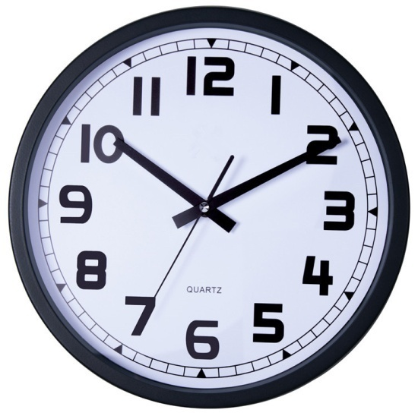
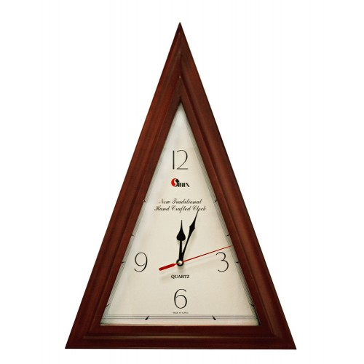
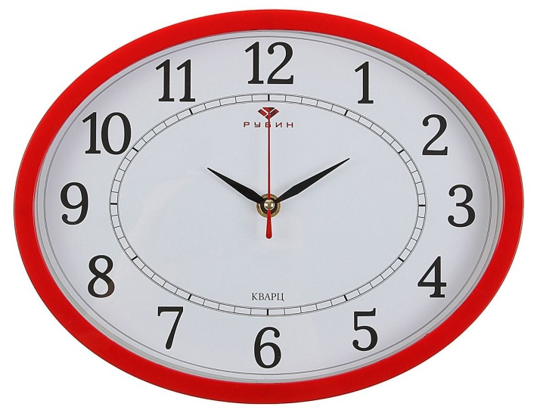
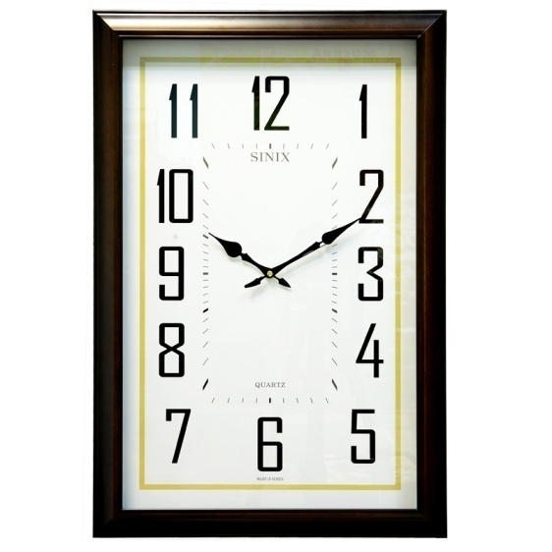
2 ЗАДАНИЕ
У гномика в мастерской были разные по форме часы. А какой геометрической формы могут быть часы?
Овальной, круглой, треугольной, прямоугольной, квадратной.

Slide 11
2 ЗАДАНИЕ
Молодцы, справились с заданием.
Теперь мы можем вернуть ещё одну цифру 4.

Slide 12
ФИЗМИНУТКА
1. Кто там ходит влево-вправо?
Это маятник в часах
Он работает исправно
И твердит: Тик –Так, Тик- Так
(руки на поясе, наклоны вправо-влево)
2. А над ним сидит кукушка
Это вовсе не игрушка
Птица дверцу открывает
Время точное сообщает
(руки согнуты перед грудью, резкими рывками руки распределяются в стороны)
3. А часы идут, идут
Не спешат, не отстают
Мы без них не будем знать
(ходьба на месте)
Что уже пора вставать (потянуться)

Slide 13
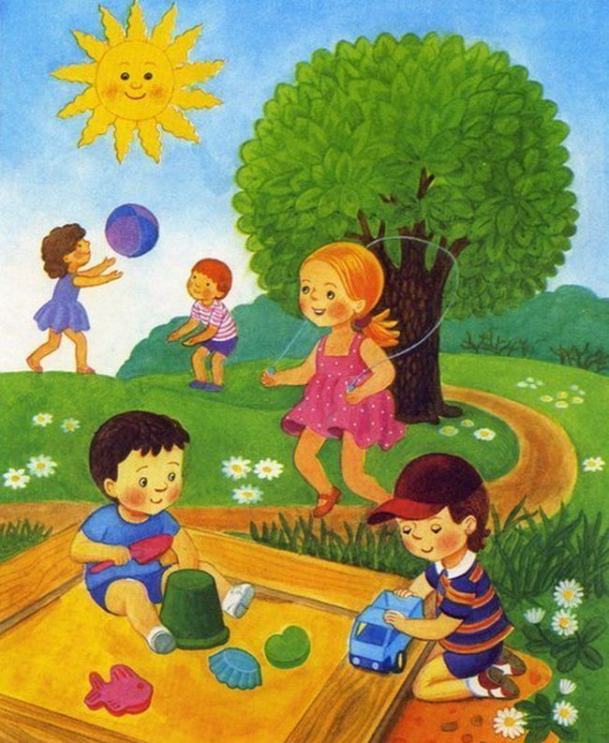
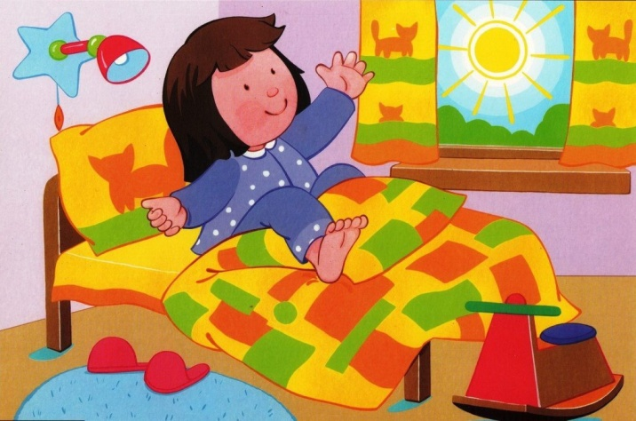
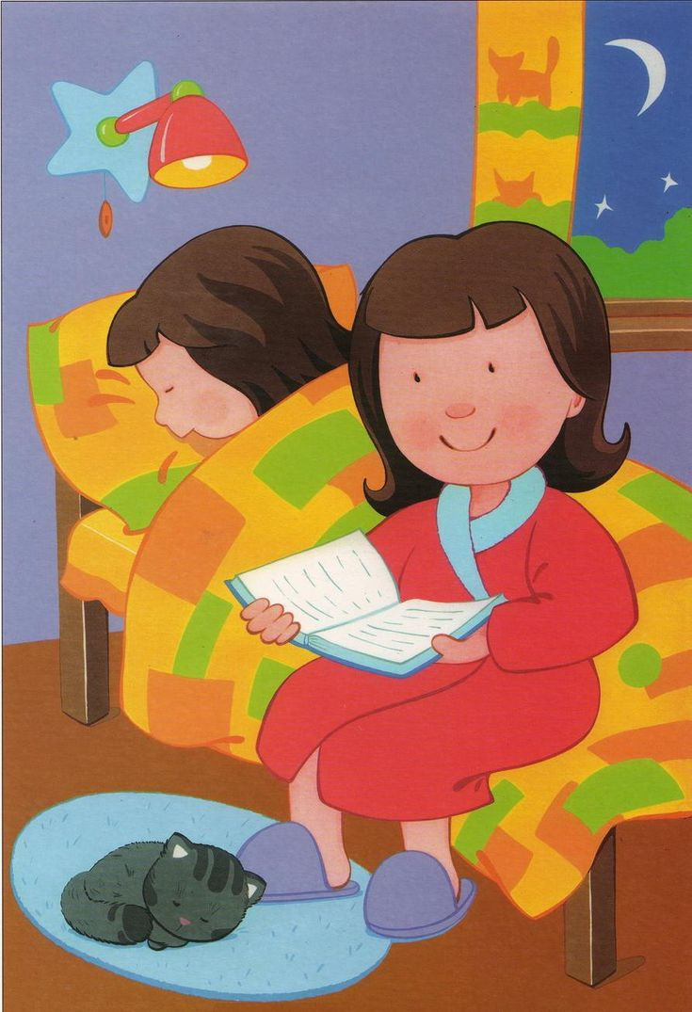
3 ЗАДАНИЕ
Когда цифры должны были вернуться в свои домики?
Утро, день, вечер, ночь.
день
утро
ночь
вечер

Slide 14
3 ЗАДАНИЕ
Молодцы, справились с заданием.
Теперь мы можем вернуть ещё одну цифру 6.

Slide 15
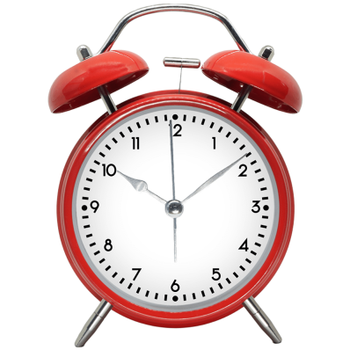
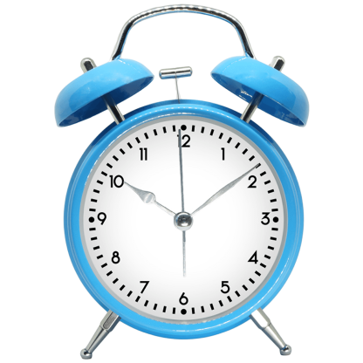
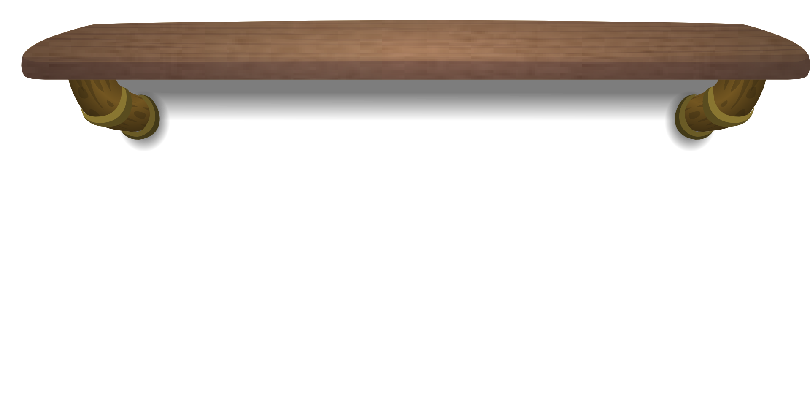
4 ЗАДАНИЕ
Задача.
На полке стоят 3 будильника красного цвета и 2 синего цвета. Сколько всего будильников стоит на
полке?
Решение: I вариант 3+2=5 (запись на доске).
II вариант 2+3=5 (запись на доске).

Slide 16
4 ЗАДАНИЕ
Молодцы, справились с заданием.
Теперь мы можем вернуть ещё одну цифру 8.

Slide 17
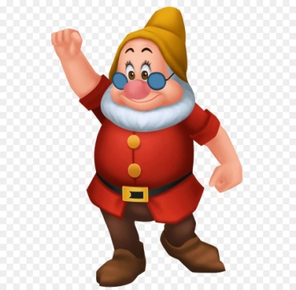
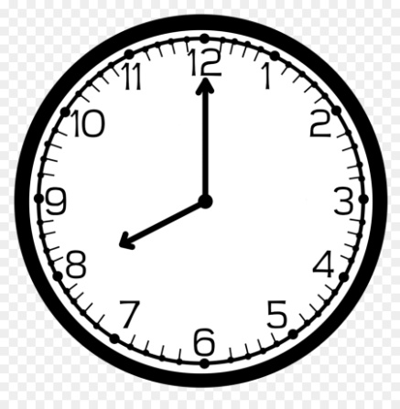
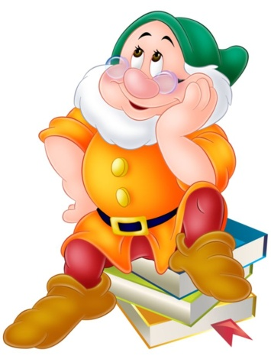
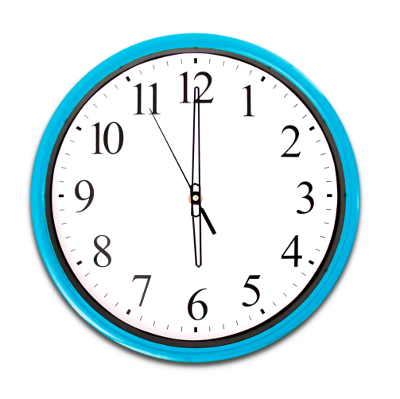
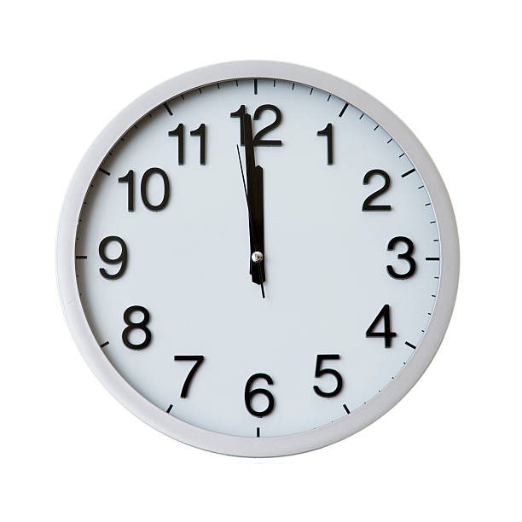
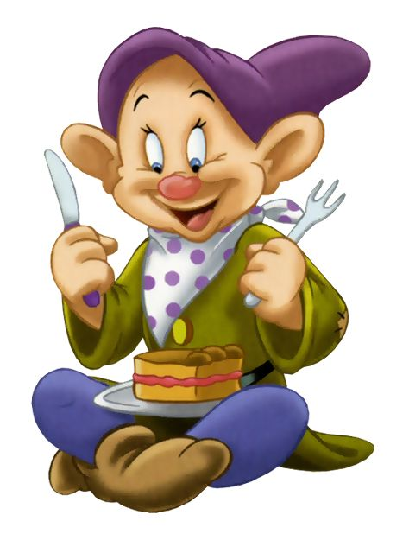
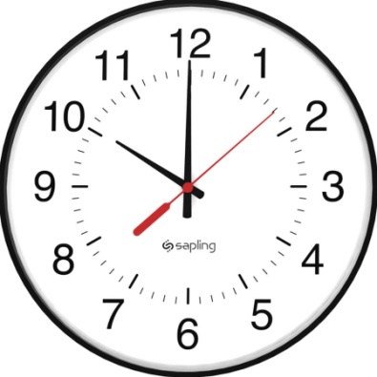
5 ЗАДАНИЕ
«Установи точное время».
утро
вечер
день
ночь

Slide 18
5 ЗАДАНИЕ
«Молодцы вернули цифру на место 10. Посмотрите, все цифры вернулись на свои места?

Slide 19
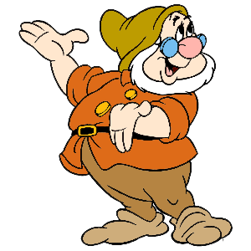
Вот волшебные цифры с вашей помощью на своих местах. Будем надеяться, что они не попадут в такую трудную ситуацию и Гном сможет ими дальше любоваться и знать точное время.

Slide 20
спасибо за внимание!!!

